Slide 1
Основы светской этики Д Р У Ж Б А
Подготовила
РИНЯК НИНА ВЛАДИМИРОВНА
УЧИТЕЛЬ НАЧАЛЬНЫХ КЛАССОВ
МОУ «ЛИЦЕЙ № 1 ПОС. ЛЬВОВСКИЙ»
Декабрь 2013 г.

Slide 2
Проверка домашнего задания
-Что такое свобода?
-Как связана свобода с моральным выбором?
-Всегда ли есть у человека выбор?
-Что влияет на выбор?
-Каким должен быть человек, чтобы сделать правильный выбор?

Slide 3
Работа в группах «мозговой штурм» « Дружба – это . . . .»

Slide 4
Пословицы
- Новых друзей наживай, а старых не забывай.
- Старый друг лучше новых двух.
- На деньги друга не купишь.
-Не имей сто рублей, а имей сто друзей.
-Нет друга – ищи, а нашёл – береги.

Slide 5
Настоящий друг – какой он?
-чуткий
-преданный
-равнодушный
-отзывчивый
-верный
-эгоистичный
-надёжный
-хвастливый
- робкий
- храбрый
-скромный
-Что я готов простить другу.
- Что я не готов простить другу.
Друг – такой же человек, как и все, и у него тоже могут быть свои недостатки, это вполне нормально.

Slide 6
Хорошо иметь настоящего друга
Составляем
правила
дружбы.
Обсуждаем
правила
дружбы.

Slide 8
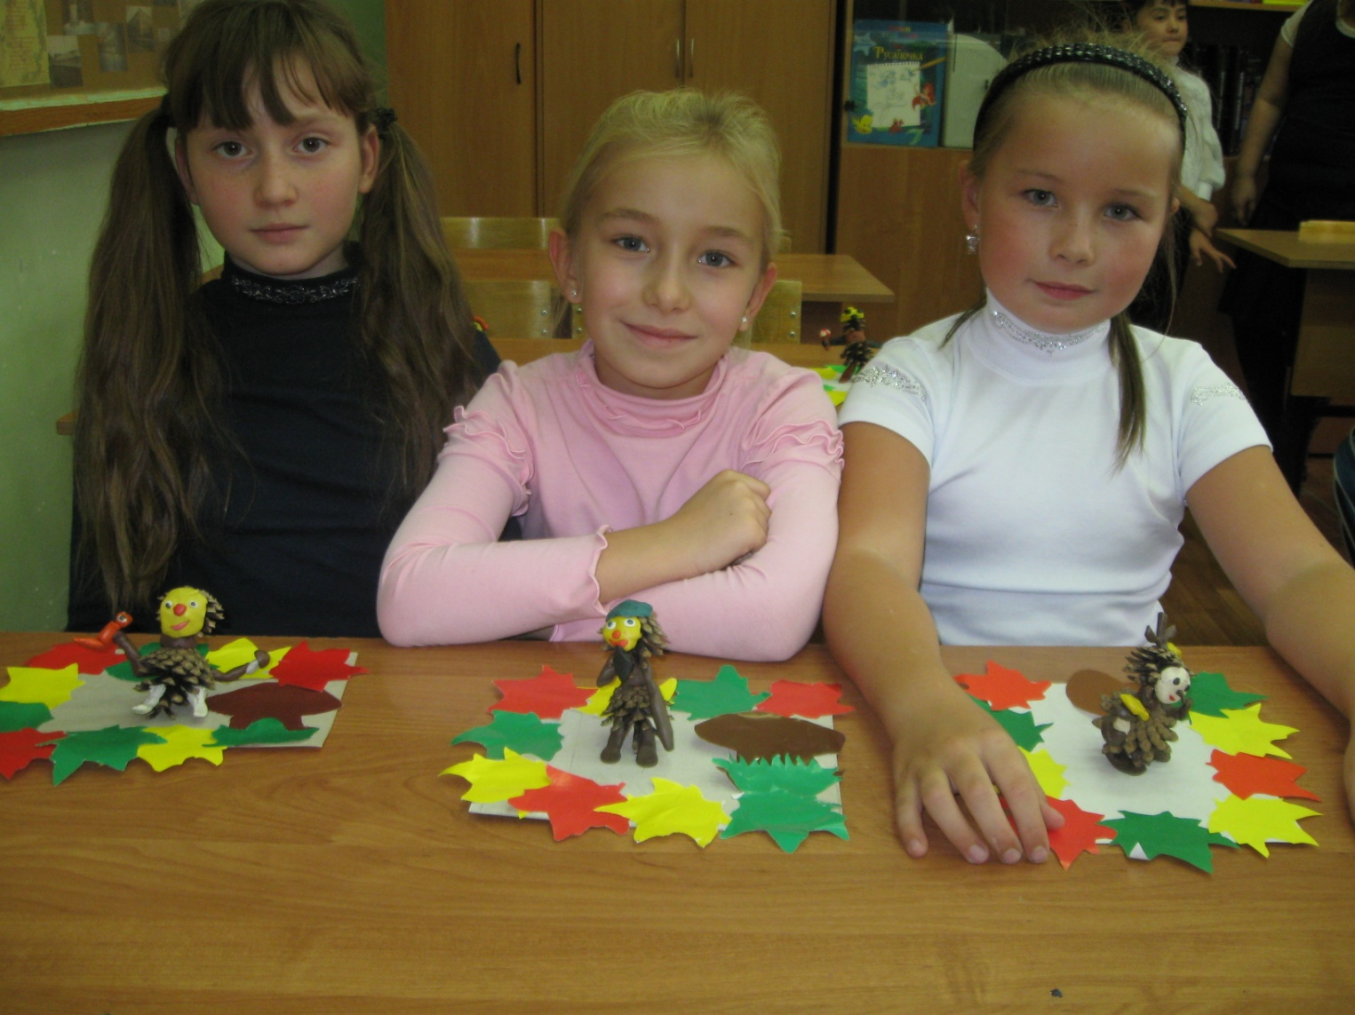
Наше мнение едино : дружба нам необходима

Slide 9
ДОБРОГО ЗДОРОВЬЯ, хороших друзей!

